Slide 1

CICLO III: Desarrollo de software

Slide 2

Sesión 9:
Desarrollo Software
Comunicación entre Front-end y Back-end

Slide 3
Objetivos de la sesión
Al finalizar esta sesión estarás en capacidad de:
Intercambio de datos entre el servidor y el cliente.
Manejo de formularios.

Slide 4
Desarrollo Web
Front y Back: Flask - Rutas
Las rutas constituyen uno de los conceptos más importantes en las aplicaciones que se realizan para las diferentes páginas.
En Flask, existe la posibilidad de definir rutas amigables de manera muy sencilla, sin tener que utilizar las expresiones regulares.
El objeto Flask app suministra un decorador router que es capaz de filtrar la función que se va ejecutar analizando la petición HTTP, principalmente por la ruta y el método que se hace la petición.

Slide 5
Desarrollo Web
Front y Back: Flask - Rutas
@app.route('/')
def inicio():
return “Página principal”
@app.route('/productos/')
def productos():
return “Listado de productos”
@app.route('/contactanos')
def contactanos():
return “Página contactanos...”
Asignando a la ruta root del sistema una función que muestra o lleva a «Página principal»
Asignando a la ruta específica productos una función que muestra o lleva a «Listado de productos»
Asignando a la ruta específica contactanos una función que muestra o lleva a «Página contáctanos»

Slide 6
Desarrollo Web
Front y Back: Flask - Rutas
Barra final.
En los ejemplos anteriores, la diferencia entre las dos últimas URLs o rutas específicas (productos y contactanos), es que en el caso de productos, al estar definida con el slash(«/») al final, hace que cuando se acceda a dicha url sin el slash, automáticamente Flask redirecciona a «/productos/«, con la barra incluida.
En el caso de la URL «/contactanos«, si se accedes a «/nosotros/» se generará un error 404.

Slide 7
Desarrollo Web
Front y Back: Flask - Rutas
Tipos de datos.
string: para cualquier tipo de string, sin barras («/»).
int: Acepta números enteros.
float: Acepta números con decimales.
path: Igual a string, pero también acepta barras («/»).
any: Intenta encontrar alguno de los items dados.
uuid: Acepta strings UUID.

Slide 8
Desarrollo Web
Front y Back: Flask - Rutas
Rutas dinámicas (con parámetro variable o ruta variable)
@app.route(‘/productos/<int:id>’)
def mostrar_producto(id):
return ”Mostrar el artículo con id:{}”.format(id)
Como se observa, en este caso se le envía el parámetro por la URL y se muestra qué es lo que llega con un return.

Slide 9
Desarrollo Web
Front y Back: Flask - Rutas
Ejemplo de ruta dinámica:
@app.route(‘/hola/’)
@app.route(‘/hola/<string:nombre>’)
@app.route(‘/hola/<string:nombre>/<int:edad>’)
def hola(nombre=None,edad=None):
if nombre and edad:
return “Hola, {0} tienes {1} años.”.format(nombre,edad)
elif nombre:
return “Hola, {0}”.format(nombre)
else:
return “Hola mundo”

Slide 10
Desarrollo Web
Front y Back: Flask - Métodos HTTP
Para acceder a las distintas URLs se pueden utilizar varios métodos en la petición HTTP. Entre los métodos que normalmente se pueden utilizar en un navegador web están los métodos GET y POST.
GET: Se realiza una petición para obtener un recurso del servidor web. Es el método más utilizado.
POST: Aunque con el método GET se puede enviar información al servidor (por medio de parámetros escritos en la URL), se usa el método POST para enviar información a una determinada URL. Normalmente se utilizan los formularios HTML para enviar información al servidor por medio del método POST.

Slide 11
Desarrollo Web
Front y Back: Flask - Métodos HTTP
Por defecto las rutas indicadas en la funciones route sólo son accesibles utilizando el método GET. Si una URL recibe información por medio del método POST y no se desea que se acceda a ella con un método GET, se definirá de la siguiente forma:
@app.route('/productos/new',methods=["POST"])
def productos_new():
return 'URL recibe información de un formulario con el método POST'

Slide 12
Desarrollo Web
Front y Back: Flask - Métodos HTTP
Es posible acceder a una URL con los dos métodos, de tal forma que se realice una serie de instrucciones cuando se acceda con GET y otra cuando se acceda con POST. Ejemplo:
@app.route('/login', methods=['GET', 'POST'])
def login():
if request.method == 'POST':
return ‘Entra con POST'
else:
return ‘Entra con GET'

Slide 13
Desarrollo Web
Front y Back: Flask – Rendering y Template
Renderizar y utilizar plantillas en Flask permite presentar un cuerpo HTML que se encuentre en un archivo externo al del script Python.
En Flask, para mostrar un encabezado sencillo se hace lo siguiente :
from flask import Flask
app = Flask(__name__)
@app.route('/')
def hola_mundo():
return “<h1>Hola Mundo</h1>”

Slide 14
Desarrollo Web
Front y Back: Flask – Rendering y Template
Al utilizar las etiquetas HTML, como las mostradas en slide anterior, se puede observar lo engorroso que se vuelve el código. Es por esta razón que flask permite utilizar plantillas y renderizar.
Para renderizar plantillas, se utilizará el método render_template() el cual recibe como argumento el nombre de la plantilla. Por Ejemplo:
Para una mejor experiencia, lo primero será ordenar los archivos. Crear una carpeta templates para guardar todas las plantillas que se deseen utilizar utilizar. En este caso se creará un archivo HTML (index.html).
/app_flask_templates.py
/templates
/index.html

Slide 15
Desarrollo Web
Front y Back: Flask – Rendering y Template
Crear una plantilla muy sencilla:
<!DOCTYPE html>
<html>
<head>
<title>Usando Plantillas en Flask</title>
</head>
<body>
<strong>
Hola Mundo!!!
</strong>
</body>
</html>

Slide 16
Desarrollo Web
Front y Back: Flask – Rendering y Template
Ahora a escribir el código en el archivo app_flask_templates.py, para poder renderizar esta plantilla:
# Importar "render_template"
from flask import Flask, render_template
# Crear instancia de Flask
app = Flask(__name__)
# Definir el route
@app.route(‘/’)
def render():
# Retornar la plantilla "index.html"
return render_template("index.html")

Slide 17
Desarrollo Web
Backend Flask - Rendering y Template
Para enviar datos a través de la URL de la página, las palabras claves, o parámetros , se debe colocar un segundo argumento al método render_template(). Ejemplo:
# Importar "render_template"
from flask import Flask, render_template
# Crear la instancia de Flask
app = Flask(__name__)
# Definir el route
@app.route(‘/’)
# Un segundo route con el nombre del parámetro
@app.route(‘/<nombre>’)
def render(nombre=None): # Inicializa "nombre"
# Retornar plantilla "index.html y pasar parámetro a
el método render_template
return render_template("index.html", nombre=nombre)

Slide 18
Desarrollo Web
Front y Back: Flask – Rendering y Template
Cambiar el archivo HTML:
<!DOCTYPE html>
<html>
<head>
<title>Usando Plantillas en Flask</title>
</head>
<body>
<strong>
Hola {{nombre}}
</strong>
</body>
</html>
Se agrega {{ }} y dentro de estos, el nombre del parámetro (en este caso nombre) especificado en el código anterior.

Slide 19
Ejercicios de práctica

Slide 20
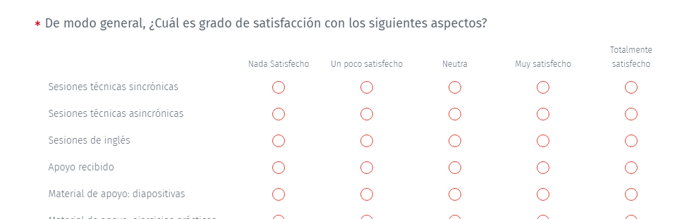
Seguimiento Habilidades Digitales en Programación
Completa la siguiente encuesta para darnos retroalimentación sobre esta semana ▼▼▼
https://www.questionpro.com/t/ALw8TZlxOJ

Slide 21


